Slide 2
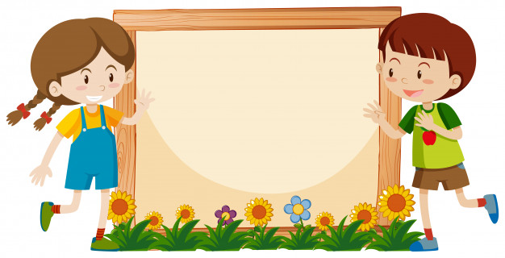
Bài 66:
ăng ăc

Slide 3
Khám phá

Slide 4
búp măng
quả lắc
măng
lắc
ăng
ng
ă
ăng
ăc
c
ă
ăc
ă
ng
ăng
ă
c
ăc

Slide 5
Đọc từ
ứng dụng

Slide 6
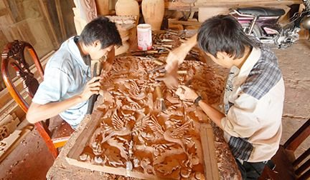
ghế băng
mặc áo
thăng bằng
khắc gỗ

Slide 7
ăc
ăng
mặc áo
ghế băng
thăng bằng
ăng
ăng
khắc gỗ
ăc

Slide 8
Tạo tiếng
khăng
kh
ăng
khăng
khăng khít

Slide 9
Viết

Slide 10
ănƑ

Slide 11
ă‼

Slide 12
Viết
bǼp mănƑ
q
Ďả lắc

Slide 13
Đọc bài
ứng dụng

Slide 15
Rằm tháng tám
ăng
Rằm tháng tám, trăng sáng vằng vặc. Bắc Hằng tập hợp các bạn ra sân khu thể dục. Các bạn ngắm trăng và thi hát. Bạn Vân giành giải đặc biệt. Các bà, các mẹ vỗ tay cổ vũ nhiệt liệt.
ăng
ăc
ăc
ăng
ăc

Slide 16
Vân và các bạn làm gì?
a. ngắm trăng làm thơ
b. ngắm trăng thi hát

Slide 17
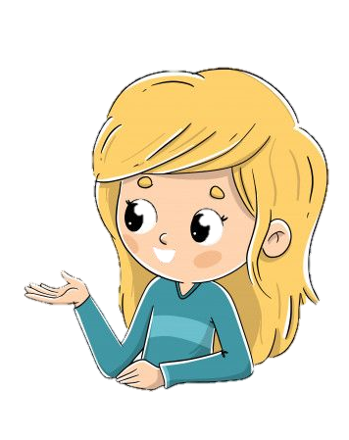
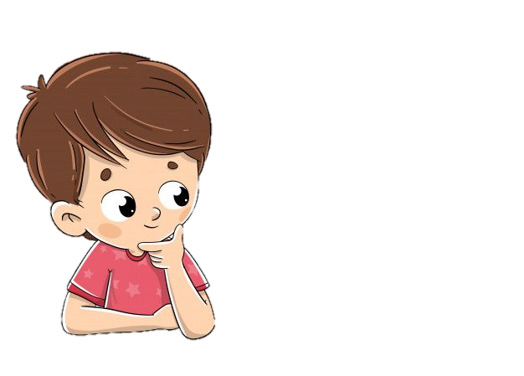
Nói và nghe
Bạn làm gì vào đêm rằm tháng tám?

Slide 18
CHÚC CÁC EM HỌC GIỎI!

